Slide 1
ALTERNATIVAS DE DESVÍOS DE RECORRIDOS AL TRANSPORTE PÚBLICO POR EFECTOS DEL INICIO DE REPOTENCIACIÓN DEL MERCADO DE LA PARROQUIA DE CALDERÓN

Slide 2
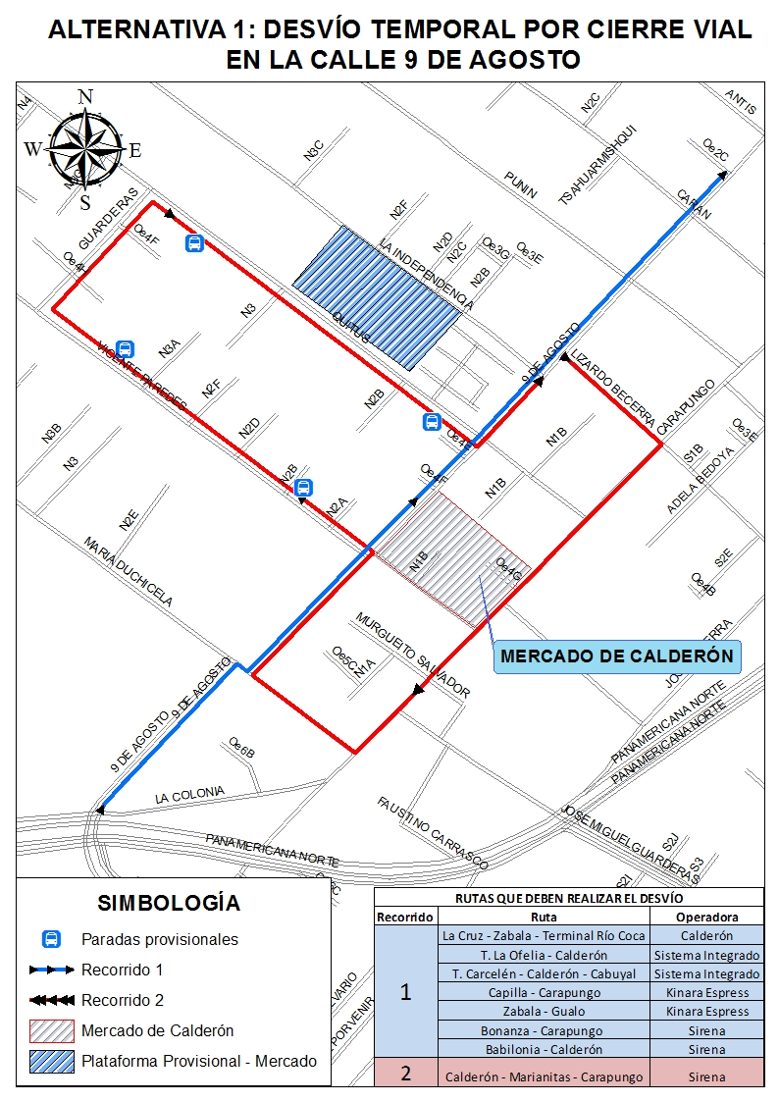

Slide 3
